Slide 1
Progetto di Sistemi Distribuiti e Pervasivi
Gabriele Alessandro Cazzaniga
Matricola 943449

Slide 2
INIZIALIZZAZIONE

Slide 3
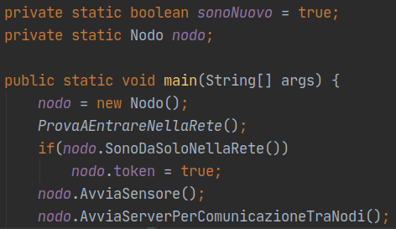

Slide 4
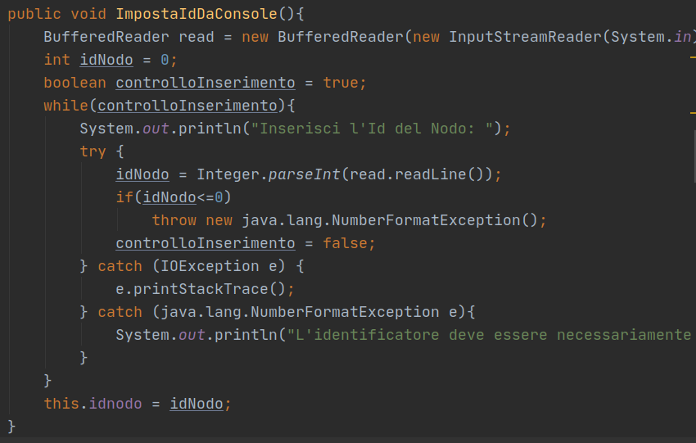

Slide 5
ENTRARE NELLA RETE

Slide 6
1
GATEWAY
1
{1}

Slide 7
1
2
GATEWAY
1
{1}
2
{1,2}
2

Slide 8
1
2
GATEWAY
1
{1,2}
2
{1,2}

Slide 9
1
2
GATEWAY
3
1
{1,2}
2
{1,2}
3
3
{1,2,3}
3

Slide 10
1
2
GATEWAY
3
1
{1,2,3}
2
{1,2,3}
3
{1,2,3}

Slide 11
1
2
GATEWAY
3
4
1
{1,2,3}
2
{1,2,3}
3
{1,2,3}
4
4
{1,2,3,4}
4

Slide 12
1
2
GATEWAY
3
4
1
{1,2,3,4}
2
{1,2,3}
3
{1,2,3,4}
4
{1,2,3,4}

Slide 13
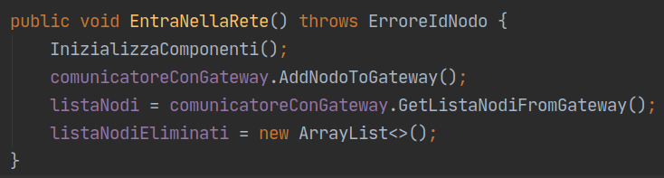

Slide 14
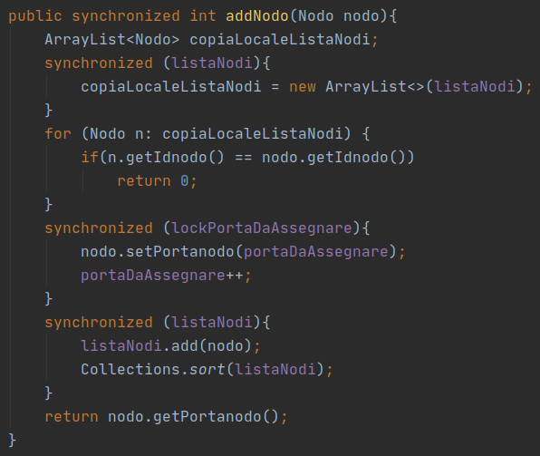

Slide 15
SE IL NODO POSSIEDE IL TOKEN

Slide 16
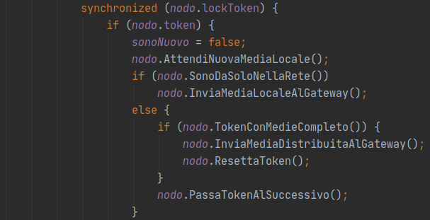

Slide 17
CALCOLO MEDIA LOCALE

Slide 19
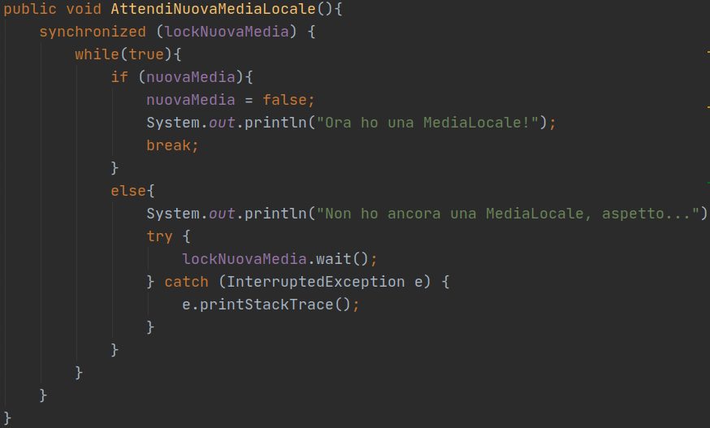

Slide 20
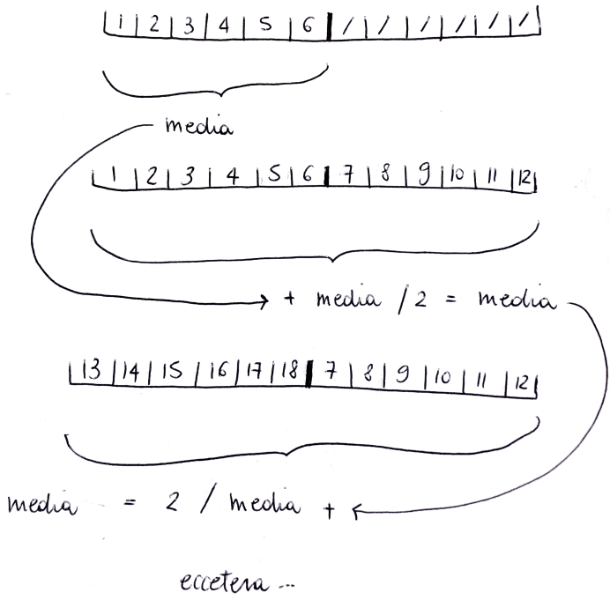

Slide 21
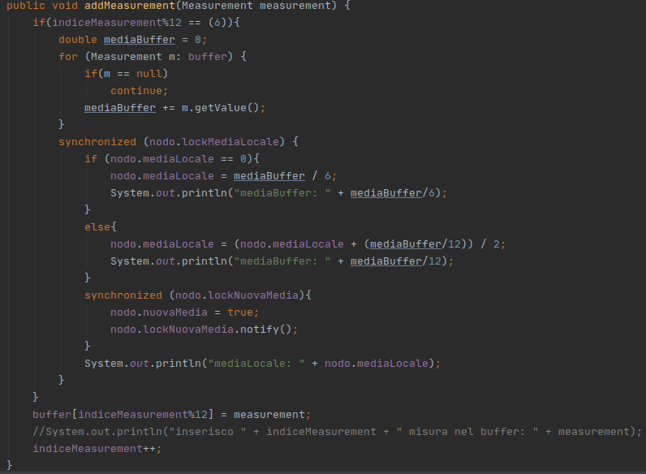

Slide 22
CALCOLO MEDIA DISTRIBUITA

Slide 24
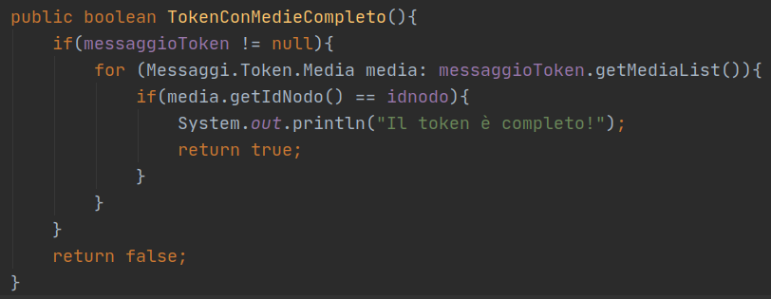
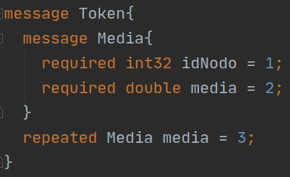

Slide 25
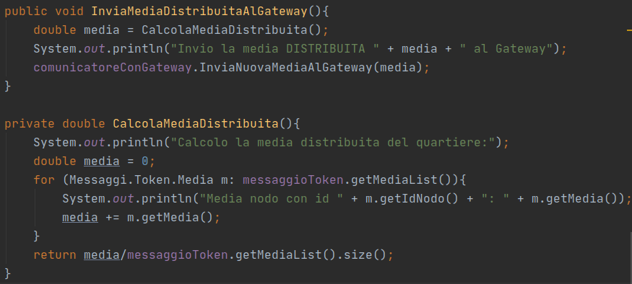

Slide 26
PASSAGGIO DEL TOKEN

Slide 28
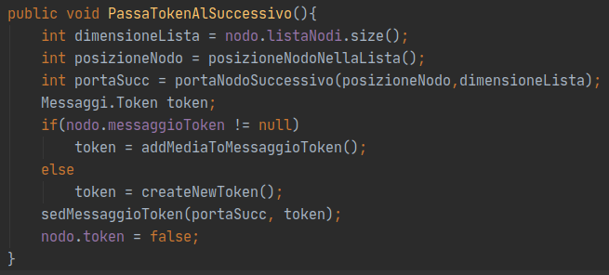

Slide 29
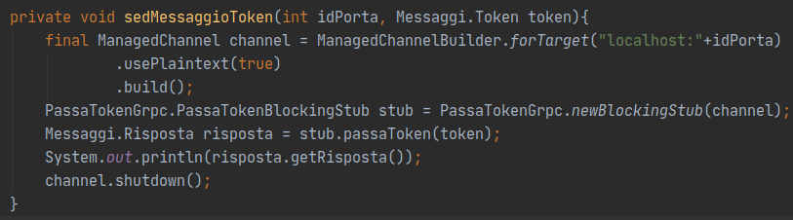

Slide 30
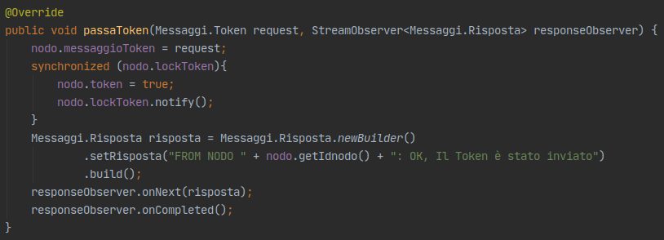
RPC

Slide 31
SE IL NODO NON POSSIEDE IL TOKEN

Slide 32
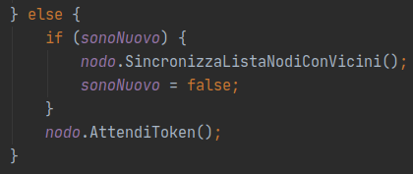

Slide 33
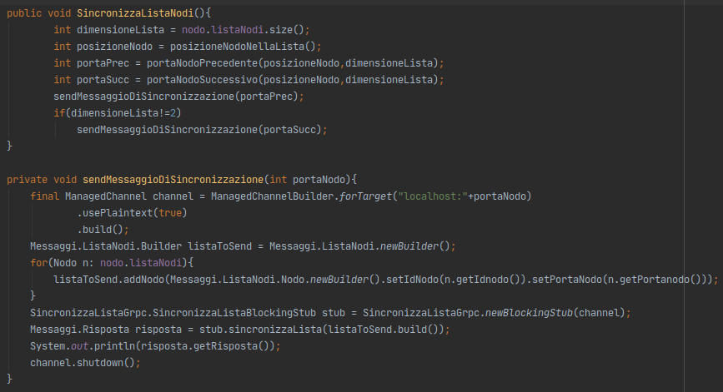

Slide 34
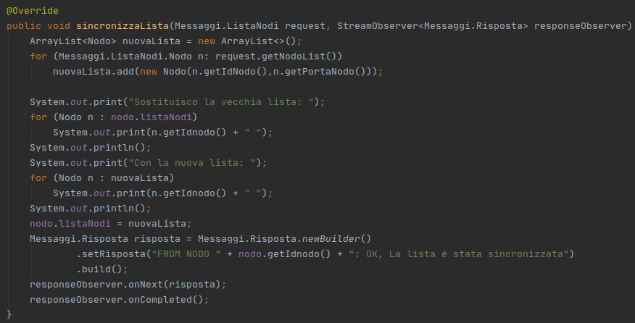
RPC

Slide 35
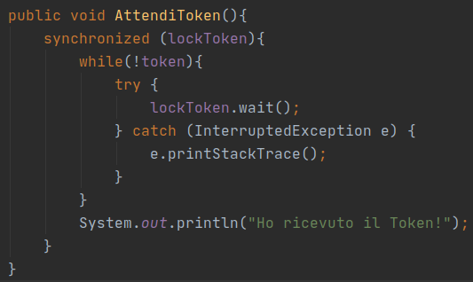

Slide 36
USCIRE DALLA RETE

Slide 37
1
{1,2,3,4}
2
{1,2,3}
3
{1,2,3,4}
4
{1,2,3,4}

Slide 38
1
{1,2,3,4}
2
{1,2,3}
3
{1,2,3,4}
4
{1,2,3,4}
{3,4}
{3,2}

Slide 39
1
{1,2,3,4}
2
{1,2,3}
3
{1,2,3,4}
4
{1,2,3,4}
{3,4}
{3,2}

Slide 40
1
{1,2,3,4}
2
{1,2,4}
3
{1,2,3,4}
4
{1,2,4}
{3,4}
{3,2}

Slide 41
1
{1,2,3,4}
2
{1,2,4}
3
{1,2,3,4}
4
{1,2,4}
{3}
{3}

Slide 42
{3}
{3}
1
{1,2,3,4}
2
{1,2,4}
4
{1,2,4}

Slide 43
{3}
{3}
1
{1,2,3,4}
2
{1,2,4}
4
{1,2,4}
{2,4}
{2,1}

Slide 44
{3}
{3}
1
{1,2,3,4}
2
{1,2,4}
4
{1,2,4}
{2,4}
{2,1}

Slide 45
{3}
{3}
1
{1,3,4}
2
{1,2,4}
4
{1,4}
{2,4}
{2,1}

Slide 46
{3}
{3}
1
{1,3,4}
2
{1,2,4}
4
{1,4}
{3,2}
{3,2}

Slide 47
{3}
{3}
1
{1,3,4}
2
{1,2,4}
4
{1,4}
{3,2}
{3,2}

Slide 48
{3,2}
{3,2}
1
{1,4}
4
{1,4}

Slide 49
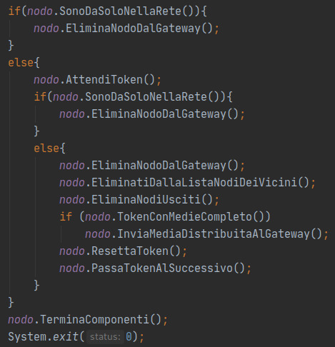

Slide 50
AGGIORNARE LISTE DEI VICINI

Slide 52
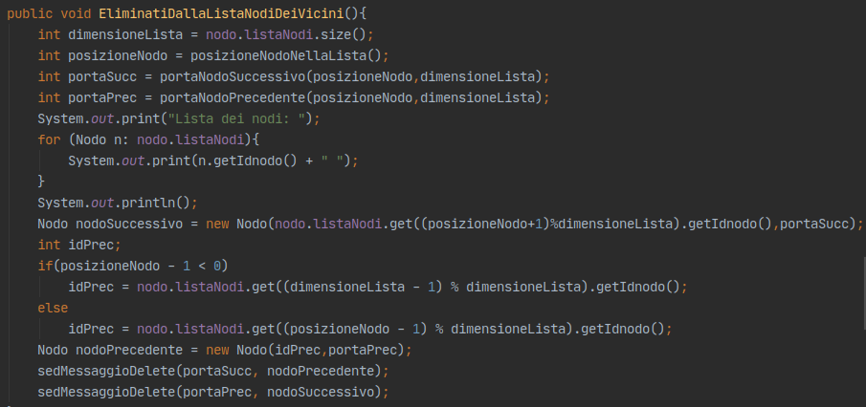

Slide 53
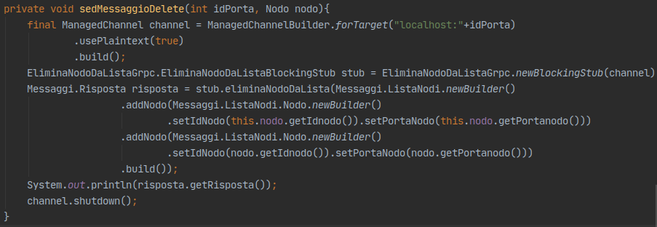

Slide 54
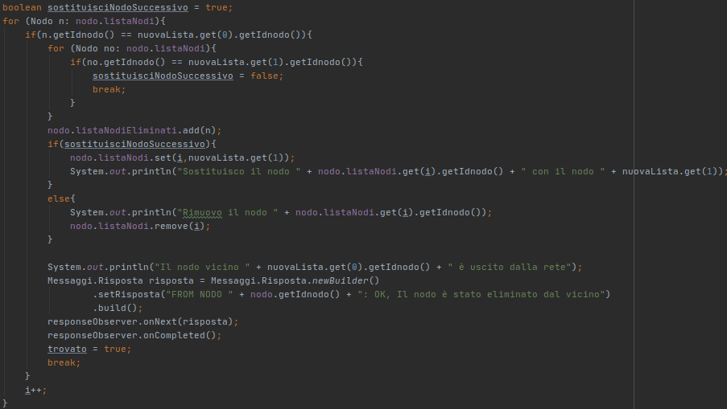
RPC

Slide 56
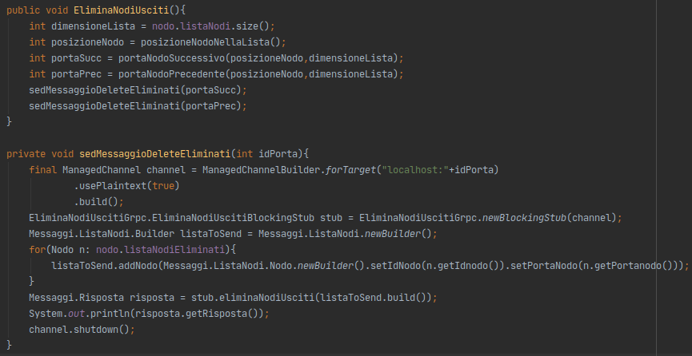

Slide 57
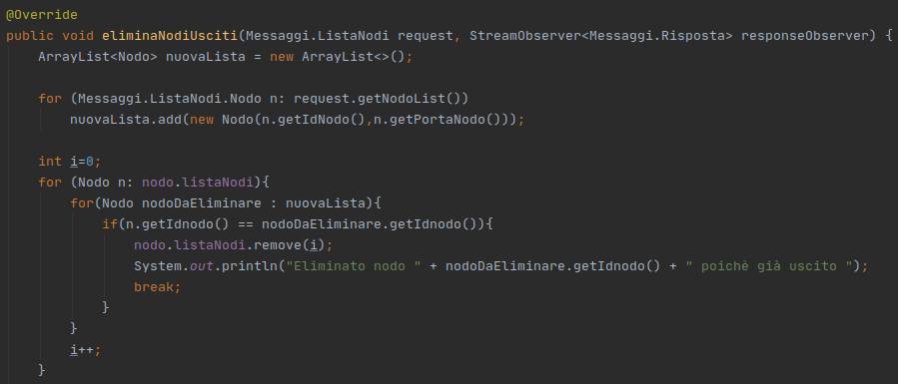
RPC

Slide 59
CLIENT ANALISTA
-
GATEWAY

Slide 60
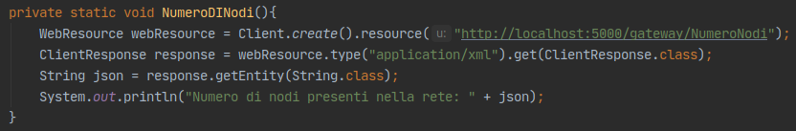
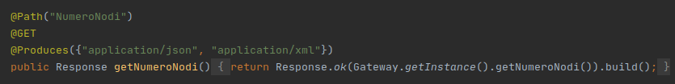
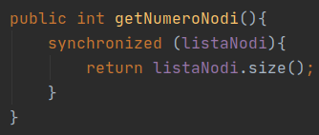

Slide 61
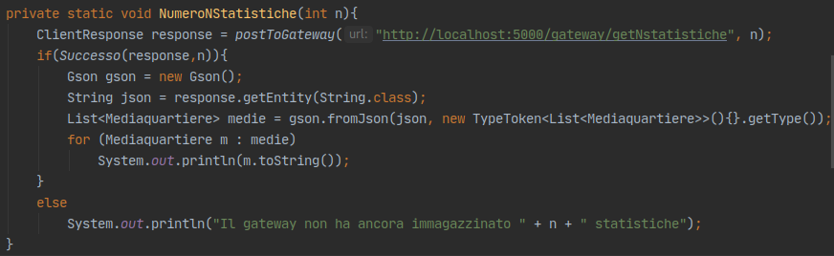
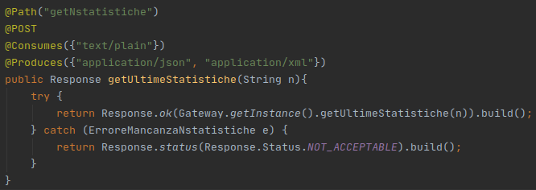
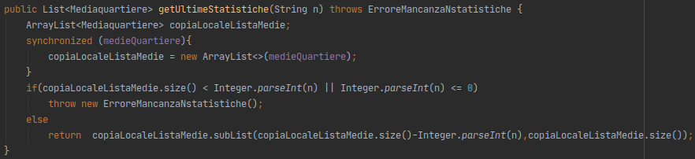

Slide 62
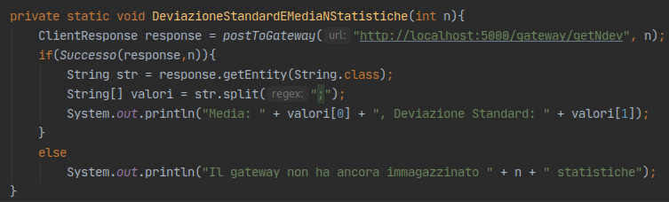
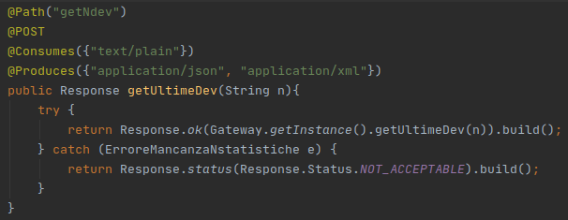
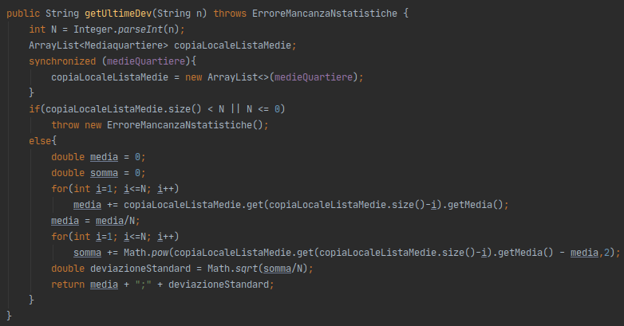

Slide 63
FINE

